Slide 1

Farsæld til framtíðar
Tilraunaverkefni í Fella- og Hólabrekkuskóla 2024-2025
Notes:
Verkefnið Farsæld til framtíðar er forvarnarverkefni fyrir börn í 7. bekk í Fella- og Hólabrekkuskóla. Um er að ræða samstarfsverkefni grunnskólahluta Skóla- og frístundadeildar Suðurmiðstöðvar, frístundamiðstöðvarinnar Miðbergs og Fella- og Hólabrekkuskóla. Verkefnið er tilraunaverkefni til eins árs, skólaársins 2024 – 2025 með möguleika á áframhaldi.

Slide 2
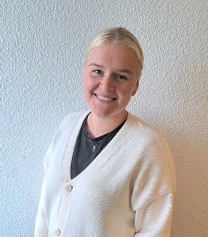
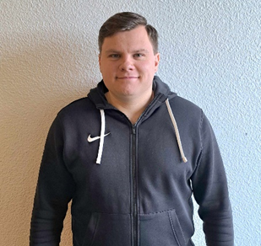
Karen Ósk Ólafsdóttir
Karen er 30 ára með BA próf í tómstunda- og félagsmálafræði frá Háskóla Íslands og er að klára meistaranám. Karen hefur unnið með börnum og unglingum í félagsmiðstöðinni Hundraðogellefu í sjö ár. Hún var í Hólabrekkuskóla sem barn og hefur alltaf verið staðsett í Efra-Breiðholti.
Hörður Brynjar Halldórsson
Hörður er 29 ára með BA próf í heimspeki frá Háskóla Íslands. Hörður hefur unnið með börnum og unglingum í félagsmiðstöðinni Hundraðogellefu í sjö ár. Hann var í Hólabrekkuskóla sem barn og bjó lengst af í Efra-Breiðholti.

Slide 3
Um verkefnið
„Verkefninu er ætlað að bregðast við þeim áskorunum sem staðið er frammi fyrir í málefnum barna og unglinga. Ljóst er að þörf er á markvissari forvörnum á sviði samskipta, félagsfærni og geðræktar m.t.t. félagslega breyta og bakgrunns nemanda. Verkefnið leggur sérstaka áherslu á nemendur á miðstigi með því markmiði að koma í veg fyrir frekari vanda á unglings- og framhaldsskólastigi.“
Notes:
Verkefninu er ætlað að bregðast við þeim áskorunum sem staðið er frammi fyrir í málefnum barna- og unglinga. Ljóst er að þörf er á markvissari forvörnum á sviði samskipta, félagsfærni og geðræktar m.t.t. félagslega breyta og bakrunns nemanda. Verkefnið leggur sérstaka áherslu á nemendur á miðstigi með því markmiði að koma í veg fyrir frekari vanda á unglings- og framhaldsskólastigi.
Með snemmtækri íhlutun og skilgreindu samstarfi stofnana hverfisins aukast líkur á árangri í einstökum málum sem aftur hefur áhrif á námsárangur, líðan og sjálfsmynd unglinga. Allt þetta eykur jafnframt líkur á farsæld á fullorðinsárum.

Slide 4
Hugmyndin
Varð til í þverfaglegu samtali grunnskólahluta Skóla- og frístundadeildar Suðurmiðstöðvar og frístundamiðstöðvarinnar Miðbergs um stöðuna í málaflokki barna og unglinga í Reykjavík.
Málaflokkurinn hefur tekið nokkrum breytingum undanfarin ár og mánuði og þær áskoranir sem fagfólk stendur fyrir í starfi sínu eru margvíslegar. Verkefnið Betri borg fyrir börn og ný lög um samþættingu þjónustu í þágu farsældar barna hafa skapað sóknarfæri sem fagfólk í Breiðholti vill nýta til fullnustu.
Mikill áhugi er að taka höndum saman með öflugu forvarnarverkefni þar sem mannauður hverfisins nýtist sem best.
Í janúar 2024 var því ákveðið að formgera hugmyndina og freista þess að fá þann stuðning sem þarf til þess að gera verkefnið að veruleika.

Slide 5
Fræðsla og stuðningur
Skimanir
Tenging við tómstundir
Sértækt hópastarf
Kennsla í 40 mín. einu sinni í viku fyrir alla nemendur í 7.bekk í Fella- og Hólabrekkuskóla
Varpa ljósi á samskiptin og menninguna í bekknum og almenna líðan nemenda
- Tengslakönnun
- Könnun um líðan
- Tómstundir
Fulltrúi frá Suðurmiðstöð kemur með fræðslu og boðið er foreldrum og nemendum upp á viðtal og aðstoðað við að finna tómstundir
Boðið upp á hópastarf, fyrir börn sem sýna áhættuhegðun og félagslega einangraða

Slide 6
Samþætt þjónusta í þágu farsældar barna
Horft verður á stöðu allra nemenda í 7. bekk í skólunum tveimur út frá tilfinninga- og félagslegum þáttum. Reglulegir fundir verða haldnir innan hvers skóla til að tryggja að þetta sé gert á markvissan og skipulagðan hátt. Sé ástæða til að hafa áhyggjur af einstaka nemendum verður unnið að samþættingu þjónustu á 1. stigi og máli nemandans vísað til tengiliðs farsældar. Séu áhyggjurnar þyngri er máli nemandans vísað á 2. þjónustustig til málstjóra á miðstöð. Með þessu er tryggt á allir nemendur á miðstigi fái þann stuðning sem þau þurfa með snemmtækri íhlutun að leiðarljósi.

Slide 7
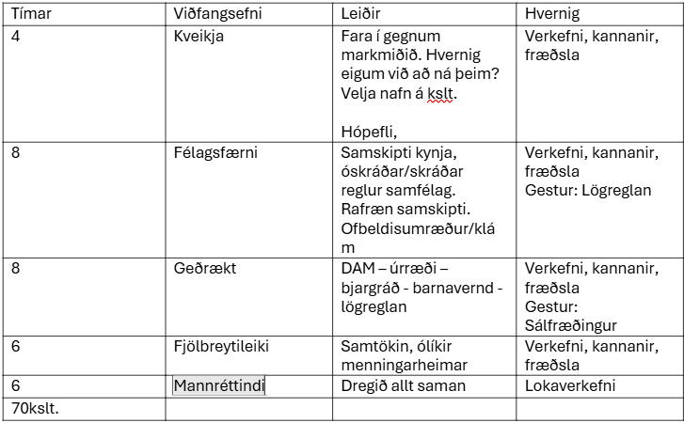
Kennsluskrá

Slide 8
Tímalína fyrir áramót (markmið)
Ágúst
September
Október
Nóvember
Desember
Undirbúningsfundir í Suðurmiðstöð
Kennsla hefst
Könnun um líðan lögð fyrir
Stöðufundir með kennurum
Foreldrafundir skólanna
Hópastarf
Mánaðarlegir stöðufundir innan starfsstaðar
Mánaðarlegir fundir með Senter
Kynning frá íþrótta- og tómstundatengli frá Suðurmiðstöð

Slide 9
Tímalína eftir áramót (markmið)
Janúar
Febrúar
Mars
Apríl
Maí
Kennsla
Stöðufundir með kennurum
Foreldrafundir skólanna
Hópastarf
Mánaðarlegir stöðufundir innan starfsstaðar
Mánaðarlegir fundir með Senter
Könnun um líðan lögð fyrir

Slide 10
Aðrir aðilar verkefnisins
Suðurmiðstöð/Senter
Sentersteymið
Íþrótta- og frístundatengill
HÍ
Ársæli Má Arnarssyni, prófessor við Menntavísindasvið HÍ
Kynningar/fræðsla
Fræðsla um tómstundir í hverfinu frá Suðurmiðstöð
Netumferðarskólinn
Amnesty International (í næstu viku)

Slide 11
Takk fyrir okkur

